Slide 1
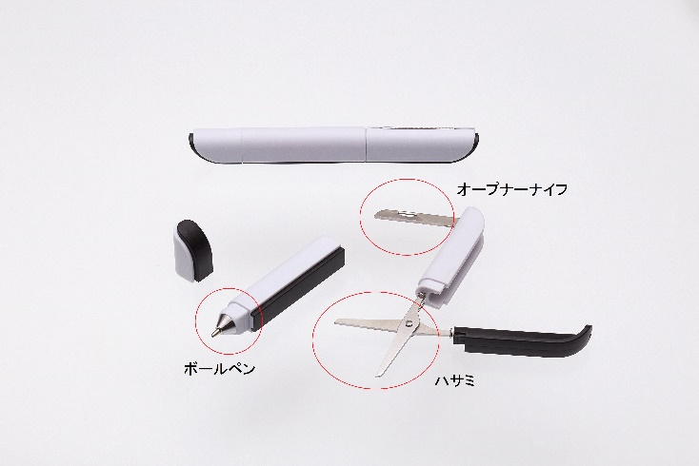
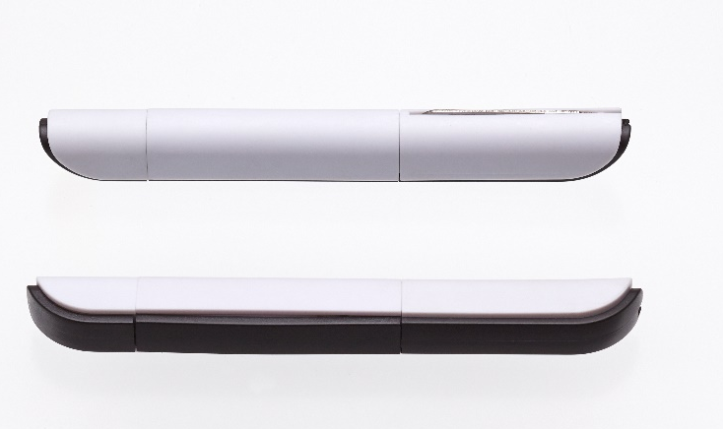
ＳＪ－37Ｓ ハサミ・オープナーナイフ付ボールペン
参考上代 ：460円(税別)
発送単位 ：１個～ 下代30,000円未満送料別途
サイズ ：約125ｘ15ｘ12ｍｍ
箱サイズ ：約128ｘ17ｘ17ｍｍ
重量 :約19g
個装形態 ：化粧箱
個装重量 ：約23g
材質 ：ＡＢＳ、ステンレス他
色 ：白
入数 ：900個（60入ｘ15）
外箱サイズ：約210x610x440mm
内箱サイズ：約185x115x145mm
生産国 ：中国
ＪＡＮ ：4562214411721
備考 ：
45ｘ6ｍｍ
①ボールペン、②ハサミ、③手紙や梱包物の開封に便利なオープナーカッターの3つの機能がスタイリッシュにスマートに！
125x15x12mmとコンパクトですので、筆入や鞄、机の引き出し等どこにでも置くことが出来ます。
株式会社 昭栄精化工業 担当 高槻 箕弘
〒577-0026 東大阪市新家東町2-16
TEL 06-6789-7517 FAX 06-6789-7656
e-mail takatsuki.hiro@shoei-industry.com

